Slide 1

XML简介
Notes:
编译的库文件应该低于或等于AVD运行的平台

Slide 2

XML简介
XML（Extensible Markup Language）:可扩展基于文本的标记语言，是各种应用程序之间进行数据传输的常用工具。
可以自由定义标记
XML 标签标识数据以及用于存储和组织数据，而不是指定如何显示它。
XML 不是 HTML 的替代。
XML 和 HTML 为不同的目的而设计：
XML 被设计用来传输和存储数据，其焦点是数据的内容。
HTML 被设计用来显示数据，其焦点是数据的外观。

Slide 3
XML的组成
一个XML文件通常包含以下部分内容：
文档声明
处理指令PI（Processing Instruction）
注释
元素及其属性

Slide 4
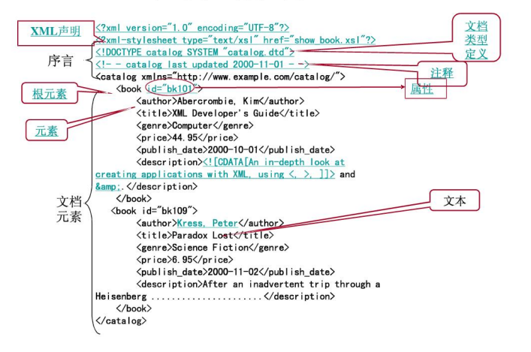
示例
Notes:
Stylesheet:XML样式表类型
放在网页顶部的doctype声明是让浏览器进入正确呈现模式的关键。浏览器自动切换到恰当的呈现模式，以便正确显示由doctype声明所指定的文档种类.
XML Catalog 实现了根据 XSD 实时校验 XML 文件的功能。用户不用编写程序，通过少量的配置就可以在编辑 XML 文件的时候得到及时的反馈（需要在 XML 编辑器进行文件的编写），实现了实时的校验,它提出了一些关于 XML 文件如何引用外部资源的控制。.

Slide 5
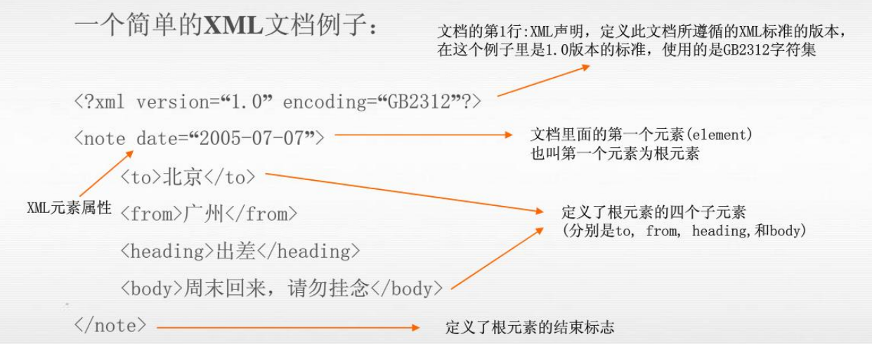
示例

Slide 6
XML声明
XML声明通知处理软件这是一个XML文档，并通知XML的版本号、字符编码、是否为独立文档。
基本格式如下示：
<?xml version=“版本号” [encoding=“编码方式"]?>
XML声明由“<?xml”开始，“?>”结束。

Slide 7
XML声明
一个XML声明：
<?xml
version=“1.0”
encoding=“GB2312” ?>

Slide 8
XML声明
<!DOCTYPE> 声明是指示 web 浏览器关于页面使用哪个 XML 版本进行编写的指令。
Notes:
Web 世界中存在许多不同的文档。只有了解文档的类型，浏览器才能正确地显示文档。
XML 也有多个不同的版本，只有完全明白页面中使用的确切 XML 版本，浏览器才能完全正确地显示出 XML 页面。这就是 <!DOCTYPE> 的用处。

Slide 9
XML的处理指令
处理指令是用来给处理XML文件的应用程序提供信息的。
处理指令应该遵循下面的格式：
<?处理指示名 处理指示信息?>
例：<?xml-stylesheet type="text/xsl" href="mystyle.xsl"?>
该处理指令来指定与XML文件配套使用的样式单的类型及文件名。
表明该XML文档使用XSL样式单mystyle.xsl
XML将数据与数据的显示分开定义，数据具体显示是通过一个外部样式表-样式单描述，样式单既可描述数据屏幕显示方式，也可描述数据的打印效果甚至声音效果。
Notes:
XML关于文档浏览的基本思想是将数据与数据的显示分别定义，XML文档本身不涉及各种数据的具体显示方式，文档的显示实际上是通过一个外部样式表，又称为样式单来描述的。
样式单(Style Sheet)是一种描述结构文档表现方式的文档，它既可以描述这些文档如何在屏幕上显示，也可以描述它们的打印效果甚至声音效果。
声明XSL样式单：可扩展样式单语言XSL。
1.标示一个XML的 XSL 结构样式的处理指令标签。
2.type 属性 标示该 文档的文件头信息
3.href 标示该文件的外连地址。给xml文件定义样式文件。天天使用的微软bai记事本程序就有du一个xml文件来记录你上zhi次使用设置的窗口大小，字体样式等。

Slide 10
XML的注释
XML的注释以<!--开始，以-->结束。注释可以出现在文档的任何位置，但不要把注释文本放在标记之中。注释也不能被嵌套。注释内的任何标记都被忽略。
例：<!--This is a comment -->

Slide 11
XML标记与元素
元素构成一个XML文档的主要内容。
元素是开始标记、结束标记以及位于二者之间的所有内容。元素中还可以包含子元素。
形式：<标记>数据</标记>
例：<greeting> Hello, World! </greeting>
开始标记
结束标记
Notes:
又称为标签

Slide 12
XML标记与元素
标记是“<”和“>”之间的文本(以字母或下划线开始的字符串),可包含字母、数字、连结字符、点和下划线。
<标记>为开始标记，</标记>为结束标记。
XML的标记有两种：非空标记和空标记。
非空标记：<Book ISBN=“7-5606-0924-4/TP0851”>
空标记：<Book>
相应地，XML元素也就有非空元素与空元素。

Slide 13
非空元素标记
非空元素标记由起始标记、结束标记、元素内容组成。
  起始标记的一般形式：<标记名>
  结束标记的一般形式：</标记名>
非空元素由非空元素标记来定义，具有以下的一般形式：
    <标记名>元素内容</标记名>
  其中，标记名即元素名，元素内容也称为数据或信息，它可以是文本，也可以是子元素。

Slide 14
非空元素标记
例：
<activity android:name=".ch3.TextViewDemoActivity" >
<intent-filter>
<action android:name="android.intent.action.MAIN" />
<category android:name="android.intent.category.LAUNCHER" />
</intent-filter >
</activity>

Slide 15
空元素标记
空元素标记的元素内容(即开始标记和结束标记之间)为空,目的是对XML文档的显示方式进行排版。
空元素标记的一般形式：
      <标记名/>
  或 <标记名></标记名>
  两种定义空元素的方式是等价的，仅表明该元素不含子元素或元素内容。
  需要时可在空元素的标记中加入属性值。

Slide 16
XML元素
空元素：<标记></标记> 或<标记/>
例：
<site></site>或者<site />或
<Button
android:layout_width="wrap_content"
android:layout_height="wrap_content"
android:id="@+id/but_01"
android:text="测试按钮"
android:layout_gravity="bottom|right"
/>

Slide 17
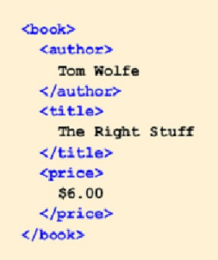
XML标记与元素
元素中还可以包含子元素。
ROOT
<book>
<author>
<title>
<price>
“Tom Wolfe”
“The Right Stuff”
“$6.00”

Slide 18
XML元素间的关系
根据XML文档树层次结构中各元素间的关系，可以把元素分为根元素和子元素。
  根元素是包含所有元素的元素，它位于一个XML文档的最上层。
  子元素是根元素直接包含的元素或被其他元素包含的元素。
  子元素也可以包含它们自己的子元素。
    包含子元素的子元素，称为树枝子元素
    没有包含子元素的子元素，称为树叶子元素

Slide 19

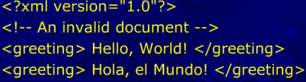
XML元素
XML 文档必须包含在一个单一元素中。这个单一元素称为根元素，它包含文档中所有文本和所有其它元素。
正确的XML示例
错误的XML示例

Slide 20
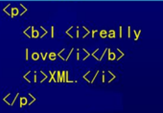
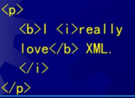
XML元素
XML元素不能交叉重叠:子元素的开始标记必须在父元素的开始标记之后，子元素的结束标记必须在父元素的结束标记之前。
正确示例
错误示例

Slide 21
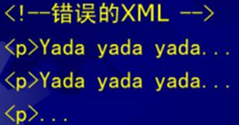
XML元素
结束标记是必需的：不能省去任何结束标记。

Slide 22
XML元素的属性
XML允许为元素设置属性，属性用来为元素附加一些额外的信息。
属性是一个元素的开始标记中的名称-值对，以“属性名称/属性取值”对出现，属性名不能重复，名称与取值之间用等号“=”分隔，且取值用引号引起来。 一个元素可有多个属性。
形式：<标记名 属性名=“属性取值”>

Slide 23
XML元素的属性
非空元素的属性的基本使用格式：
  <开始标记 属性名称1=“属性值” 属性名称2=“属性值” ··· > ··· </结束标记>
空元素的属性的基本使用格式：
  <开始标记 属性名称1=“属性值” 属性名称2=“属性值” ··· />

Slide 24
XML元素的属性
例：
<?xml version=“1.0” encoding=“gb2312” ?>
<地址>
<酒店 名称=“华住汉庭” 等级=“三星”/>
<街道>前进大街10号</街道>
<城市 邮编=“130012”>长春</城市>
<省份>吉林</省份>
</地址>

Slide 25
XML元素的属性
例：
<activity android:name=".ch3.TextViewDemoActivity" >
<intent-filter>
<action android:name="android.intent.action.MAIN" />
<category android:name="android.intent.category.LAUNCHER" />
</intent-filter >
</activity>

Slide 26
XML元素
XML元素是区分大小写的。
在HTML 中，<h1> 和<H1> 是相同的；在XML 中，它们是不同的。
<!--错误的XML-->
<h1>Elements are case sensitive</H1>
<!--正确的XML-->
<h1>Elements are case sensitive</h1>

Slide 27
XML元素
属性必须有用引号括起的值
XML 文档中的属性有两个规则：
属性必须有值
那些值必须用引号括起
<!--错误的XML-->
<ol compact>
<!--正确的XML-->
<ol compact="yes">
属性的引号可以是双引号。

Slide 28
小结
格式良好的XML文档应该满足以下主要条件：
文档必须包含一个或多个元素；
文档中只存在一个根元素；
元素必须正确关闭，即起始标记和结束标记要配对出现；
元素间不得交叉重叠；
元素中的属性名不能重复；
属性取值必须加引号。
大小写敏感

